Slide 1
Все профессии нужны – все профессии важны.

Slide 2
Вопросы для обсуждения
Профессия – что это?
Нужно ли знать о профессиях?
Где пригодится это знание?

Slide 3
Всё для всех
Каменщик строит жилища,
Платье – работа портного.
Но ведь портному работать
Негде без тёплого крова.
Каменщик был бы раздетым,
Если б умелые руки
Вовремя не смастерили
Фартук, и куртку, и брюки.
Пекарь сапожнику к сроку
Сшить сапоги поручает.
Ну а сапожник без хлеба
Много ль нашьёт, натачает?
Стало быть, так и выходит,
Всё, что мы делаем, нужно.
Значит, давайте трудиться
Честно, усердно и дружно.

Slide 4
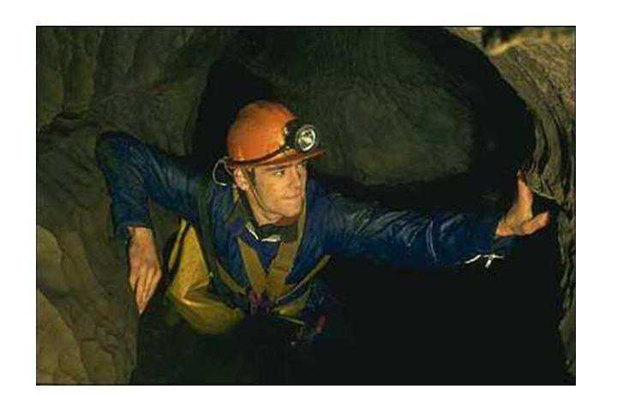
Мы землю глубоко копаем,
И в глубине земли
Мы людям уголь добываем,
Чтоб дом топить могли.

Slide 5
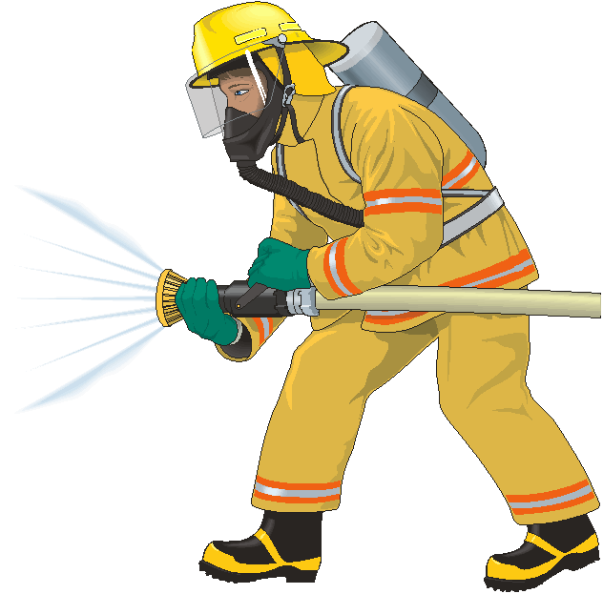
Есть у Андрюши старший брат-
Отличной выправки солдат.
Несёт он службу, но притом
Вооружён водой, багром.
Он на посту в мороз и зной.
Скажите, кто же он такой?

Slide 6

Наведёт стеклянный глаз,
Щёлкнет раз – и помнит вас.

Slide 7

Скажи, кто так вкусно
Готовит щи капустные,
Пахучие котлеты,
Салаты, винегреты,
Все завтраки, обеды?

Slide 8

В магазине папа с Настей
Покупают к чаю сласти.
Шоколадный торт "Причуда"
Очень любит тётя Люда.
Три эклера, пять колец
Завернул им …

Slide 9
Вопросы перед началом работы
Что ты знаешь о профессиях?
Как узнать больше?
Что и кто поможет узнать больше о профессиях?

Slide 10
Вопросы, на которые мы будем искать ответы
Что такое профессия?
Какие бывают профессии?
Какие профессии есть в моей семье?
Какие профессии есть в нашем посёлке?
Чем занимаются люди этих профессий?
Какие бывают редкие профессии?

Slide 11
Наши группы
«Корреспонденты»
собирают сведения о профессиях родного посёлка
«Журналисты»
собирают информацию о профессиях своей семьи
«Любознательные»
ищут сведения о малознакомых профессиях

Slide 12
Как мы будем готовить ответы на поставленные вопросы
Выберем вопрос на который будем искать ответ.
Распределим между собой виды работ.
Найдём необходимую информацию.
Оформим собранную информацию.
Составим отчёт о своей работе.
Представим презентацию.

Slide 13

Желаем успехов!

